Slide 1

CMYK 5
Prácticas Ágiles para el Desarrollo de Software

Slide 2


Ramiro Olivencia
Analista en Sistemas / UTN
Lead Dev en EY GDS
Scrum Master certificado
Mentor en FrontendCafé

Slide 3
Temas de la charla
Arribar a una definición de agilidad
Aprender sobre prácticas, metodologías y frameworks ágiles
Conocer sobre prácticas ágiles para usar en nuestro proceso de desarrollo y construir nuestra metodología

Slide 4
Dinámica
Encuestas y nubes de palabras
Menciones a recursos
Metáforas visuales
Presentar para, después, profundizar
¡Preguntas!

Slide 5
Agilidad
Enfocar el trabajo en entregar valor
Feedback rápido, reflexión y análisis de resultados
Colaboración, tanto entre integrantes como con clientes
Búsqueda y experimentación para mejora constante

Slide 6

Para vos, ¿qué es la aglilidad?

Slide 7


Para vos, ¿qué es la agilidad?
ⓘ Start presenting to display the poll results on this slide.

Slide 8
… según el manifiesto ágil
Individuos e interacciones, por sobre procesos y herramientas
Entrega de valor, por sobre documentación extensiva
Colaboración con el cliente, por sobre negociación contractual
Respuesta al cambio, por sobre seguir un plan

Slide 9
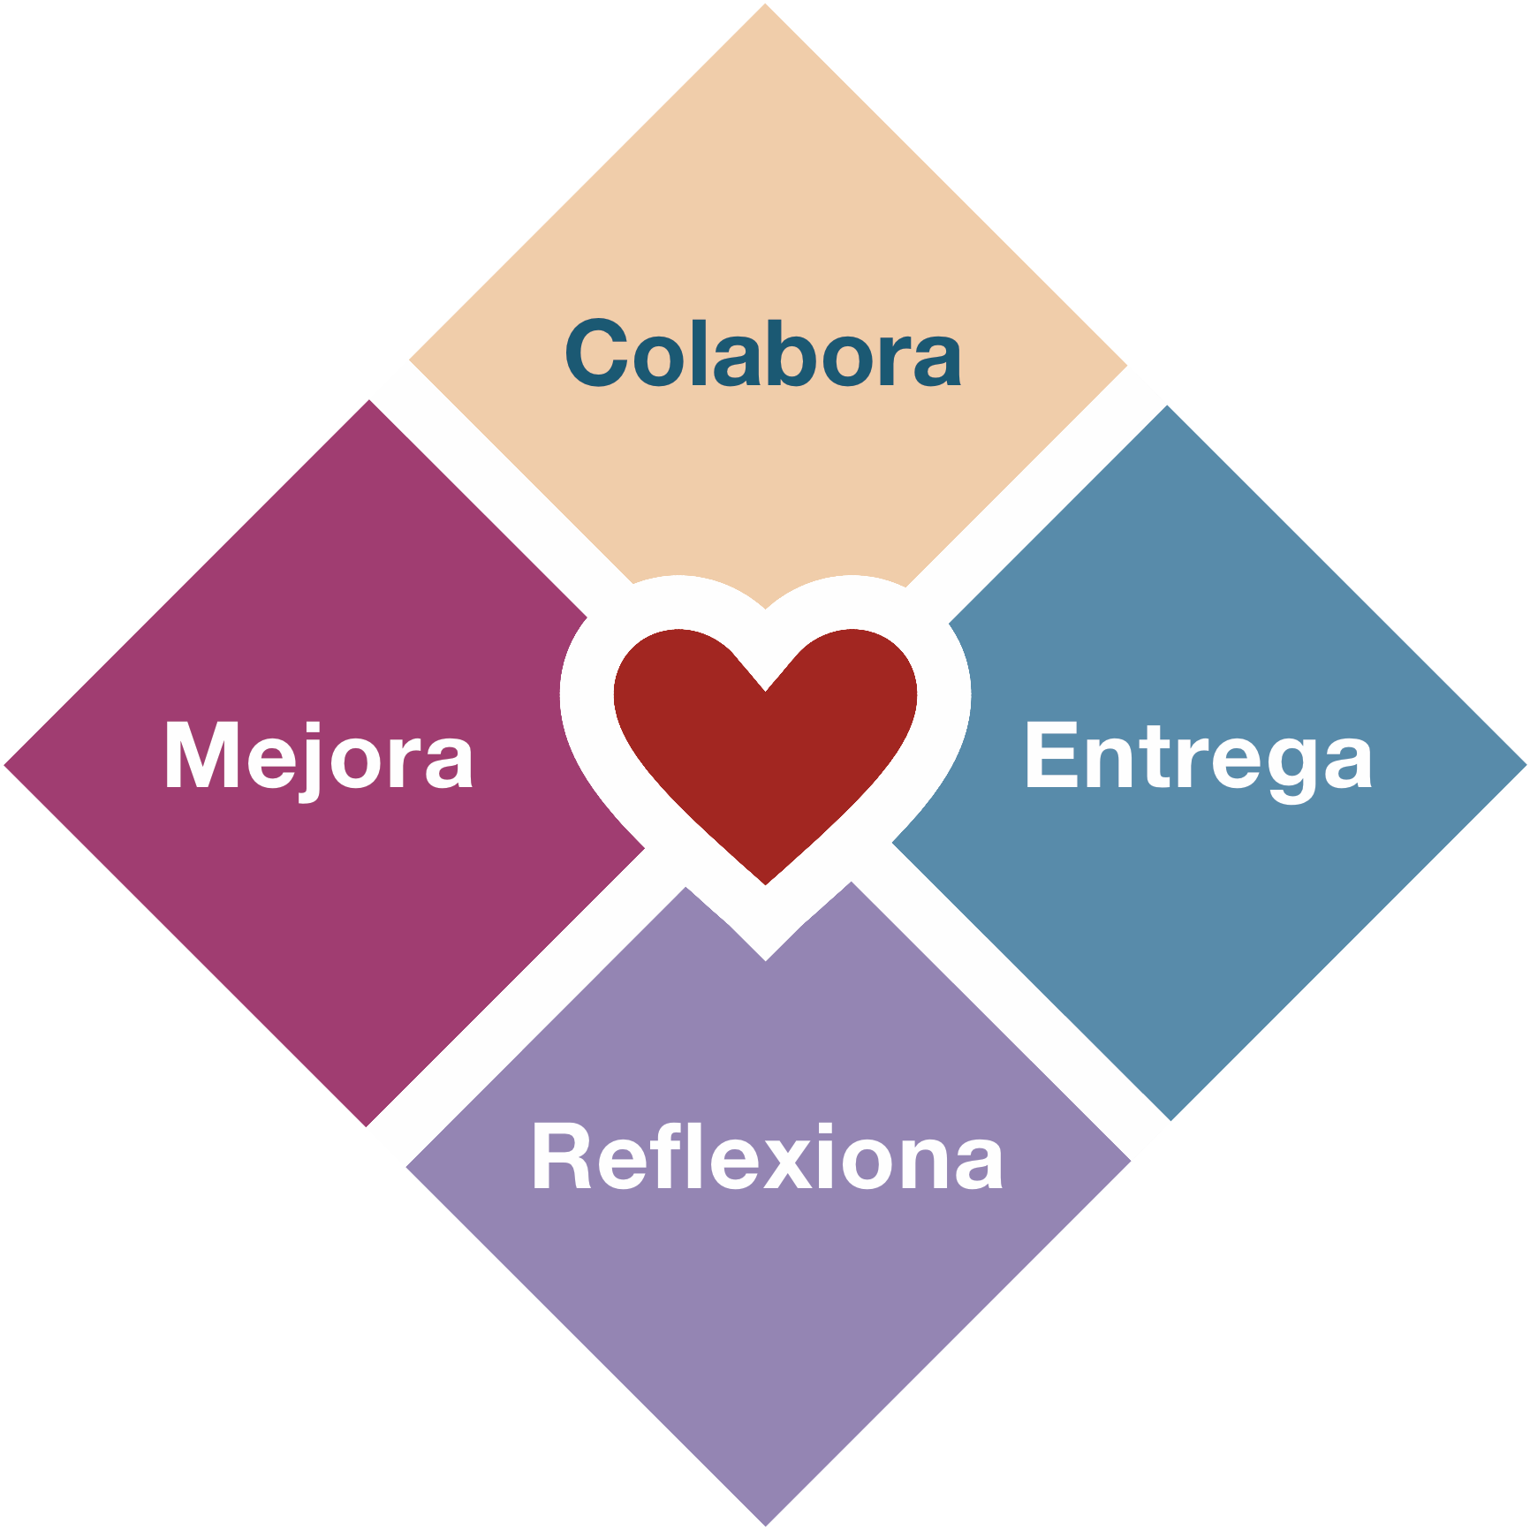
… según Heart of Agile

Slide 10
¿Y una metodología?

Slide 11
¿Y qué dirías que es una metodología?
ⓘ Start presenting to display the poll results on this slide.

Slide 12
Definiciones
Herramienta
Framework
Práctica
Recursos materiales o digitales que usamos para ejecutar una determinada tarea o proceso.
Marco de gestión que provee de reglas y líneas guía para lograr un objetivo, usualmente sin detalles o rigidez excesiva.
Actividades atómicas realizadas de forma regular por un equipo para llevar el trabajo a término.
Proceso
Metodología
Enfoque con un conjunto definido de reglas, actividades y prácticas para resolver problemas específicos bajo un abordaje repetible.
Conjunto definido, articulado y gestionado de prácticas para la ejecución del trabajo dentro un proyecto específico.

Slide 13

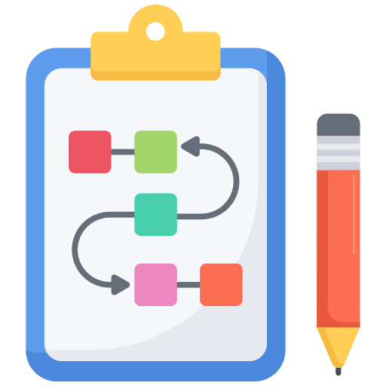

Metodologías
Escala
Precisión
Comunicación

Slide 14
Frameworks
XP
Scrum (bueno, había que nombrarlo)
Kanban
SAFe
Disciplined Agile
Heart of Agile

Slide 15
Prácticas – Parte 1
Definición de hecho
Visualización del trabajo
Limitación el trabajo concurrente (WIP)
Unit testing
Pair & mob programming
Refinamiento del backlog

Slide 16

Definición de Hecho
Mediante una checklist, equipo y clientes deciden cuándo un ítem de trabajo puede ser considerado hecho.
Permite determinar y reflejar los posibles estados de los ítems de trabajo del proyecto y determinar criterios de calidad y aceptación sobre el trabajo realizado.

Slide 17

Visualización del Trabajo
Busca brindar una representación visible a nuestro modelo de flujo de trabajo.
Permite que tanto equipo como clientes accedan a información condensada acerca del estado actual de los ítems de trabajo del proyecto, generando un radiador de información de fácil consumo.

Slide 18
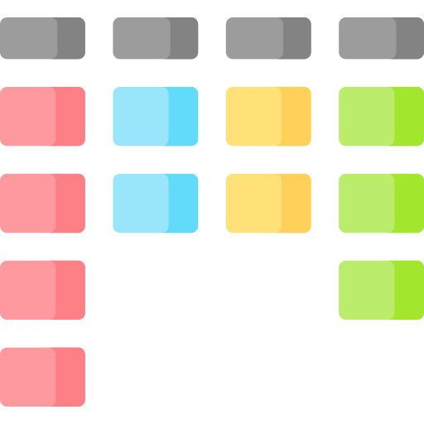
Limitación del WIP
Se basa en que cuantos más elementos de trabajo hay en curso, más se cambia el contexto en una ventana de tiempo.
Permite identificar cuellos de botella en la gestión de un proyecto, sirviendo de radiador de información para la introducción de modificaciones y mejoras.

Slide 19

Unit Testing
Técnica mediante la cual el equipo de desarrollo puede probar y verificar la correctitud de módulos aislados.
Permite la reducción de defectos futuros al modificar funcionalidad ya existente y moldea la forma de programar del equipo de desarrollo, generando código con menos interdependencias.

Slide 20

Pair & Mob Programming
Actividad en la que dos (pair) o más (mob) desarrolladores colaboran en tiempo real en la programación de un código determinado.
Permite una colaboración táctico-estratégica en la escritura del código, generando mejor código y sirviendo como plataforma para el aprendizaje e intercambio entre pares.

Slide 21

Backlog Refinement
Consiste en dividir el trabajo futuro pendiente en partes más pequeñas, permitiendo definir ítems de trabajo más precisos y más pequeños.
Da la ventaja de poder realizar una mejor clasificación y priorización del trabajo pendiente, más su posterior planificación y realización.
Notes:
Story splitting

Slide 22

Abrimos la ronda de preguntas

Slide 23

Audience Q&A Session
ⓘ Start presenting to display the audience questions on this slide.

Slide 24
Prácticas – Parte 2
Integración y Entrega continua (CI/CD)
Demos y Retrospectives
Daily standups
Linting & código opinionado
Refactoring
Spikes

Slide 25

Demos & Retrospectives
Permiten inspeccionar y generar feedback del trabajo entregado y el funcionamiento del equipo, en ese orden.
Brindan la oportunidad de generar ajustes y adaptarse al cambio en la realización del trabajo futuro y la forma de trabajar del equipo, respectivamente
Notes:
Story splitting

Slide 26

La CI permite la automatización de compilaciones y pruebas. La CD permite la puesta en producción de manera rápida, segura y sostenible a lo largo del tiempo.
La ventaja de usar CI es detección temprana de problemas, más el añadido de calidad al proyecto.
La CD permite que el despliegue de software pase a ser una tarea de rutina más y no un impedimento o una tarea bloqueante en el desarrollo.
CI/CD
Notes:
Story splitting

Slide 27

Daily Standup
Provee un mecanismo de inspección diaria del trabajo realizado, los impedimentos y el trabajo a realizar a continuación
Permiten detectar de manera rápida impedimentos, mejorar la comunicación y proveer un marco para una rápida toma de decisiones.
Notes:
Story splitting

Slide 28
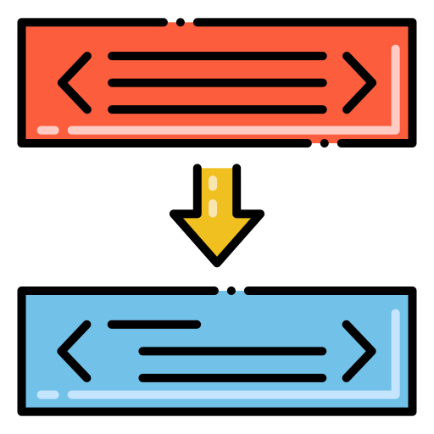
Refactoring
Consiste en la mejora de la estructura interna de una porción de código existente, preservando su comportamiento externo.
Permite mejorar atributos objetivos del código y plantear la escritura del mismo de manera estratégica, facilitando la comprensión del propósito del código y las futuras modificaciones y adaptaciones.
Notes:
Story splitting

Slide 29
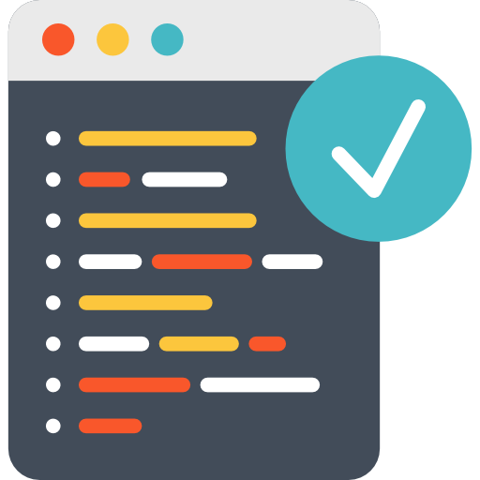
Linting & Opinionated Code
Permite la aplicación reglas de estilo y forma de escritura del código consensuadas por el equipo, más la posibilidad de aplicarlas de manera automática.
Acarrea el beneficio de la unificación de criterios respecto de cómo escribir y presentar el código de un proyecto.
Notes:
Story splitting

Slide 30

Spikes
Es un tipo de ítem de trabajo, y una práctica (spiking) que permite realizar una exploración sobre un trabajo complejo sobre cuya complejidad el equipo no tiene un consenso.
Permite abordar la complejidad del trabajo a realizar y reducir las incógnitas sobre el trabajo a planificar y realizar.
Notes:
Story splitting

Slide 31
Otras Prácticas
Estimaciones
Sprints
Plannings
Product Discovery
User Stories
Value Mapping

Slide 32
Sesión final de Preguntas

Slide 33
Audience Q&A Session
ⓘ Start presenting to display the audience questions on this slide.

Slide 34
CMYK 5
¡Gracias!

